Slide 1
australija

Slide 2

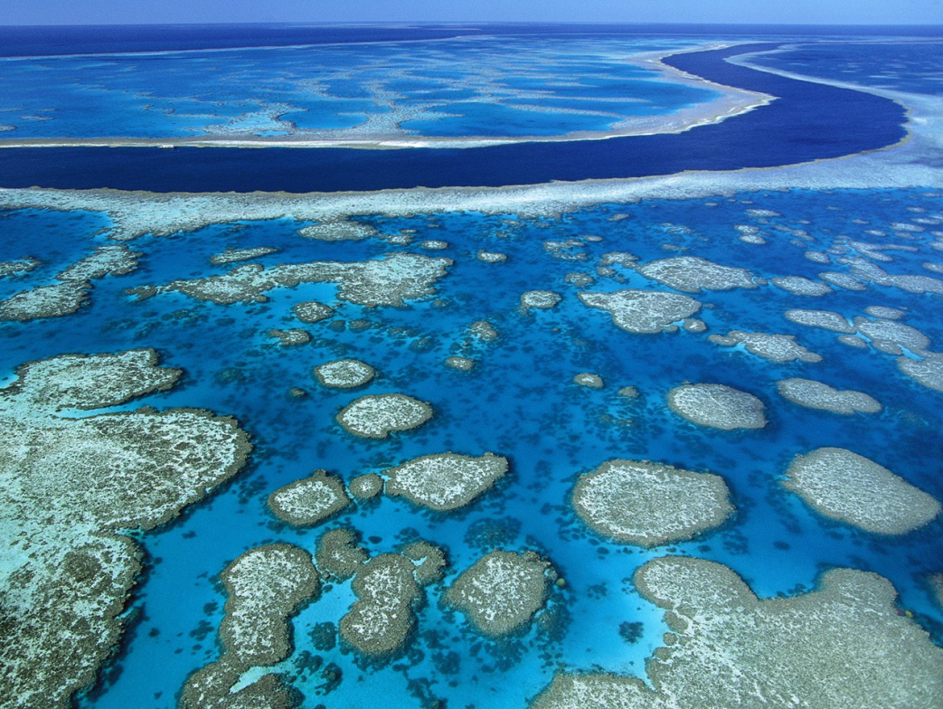

Slide 3
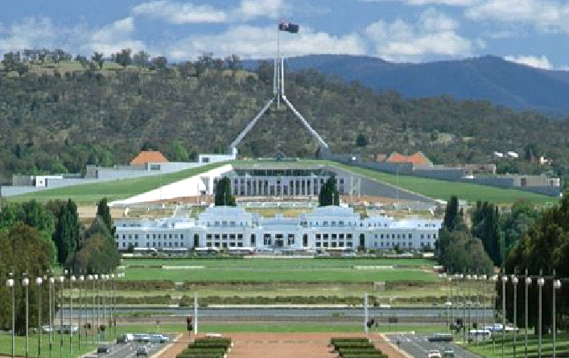
Canberra – glavni grad Australije

Slide 4
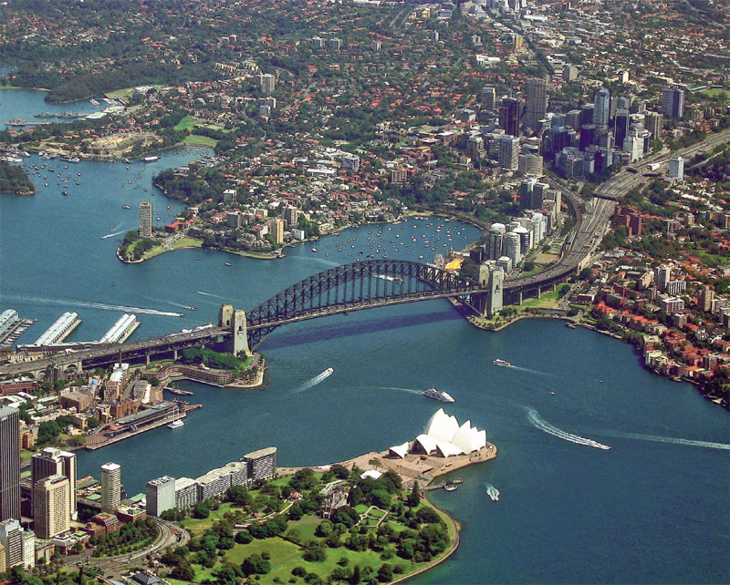
Sydney – najveći grad Australije

Slide 6
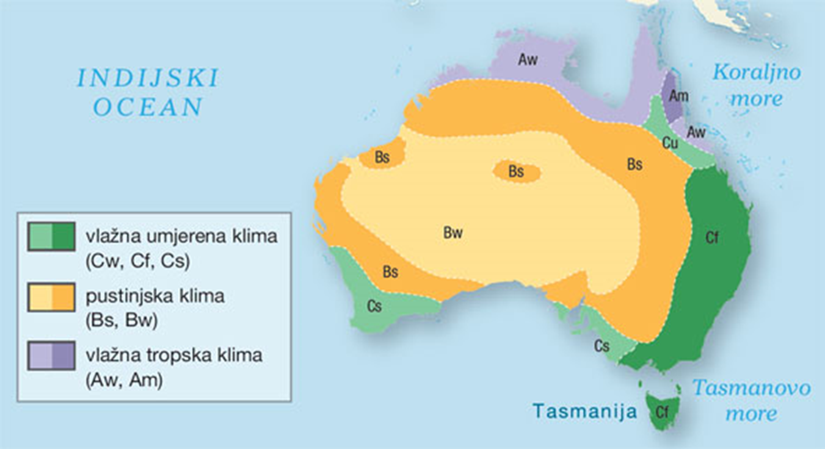
pov. – 7,7 mil. km²
broj stan. – 23 mil.
gustoća naseljenosti – 3 stan./km²

Slide 7
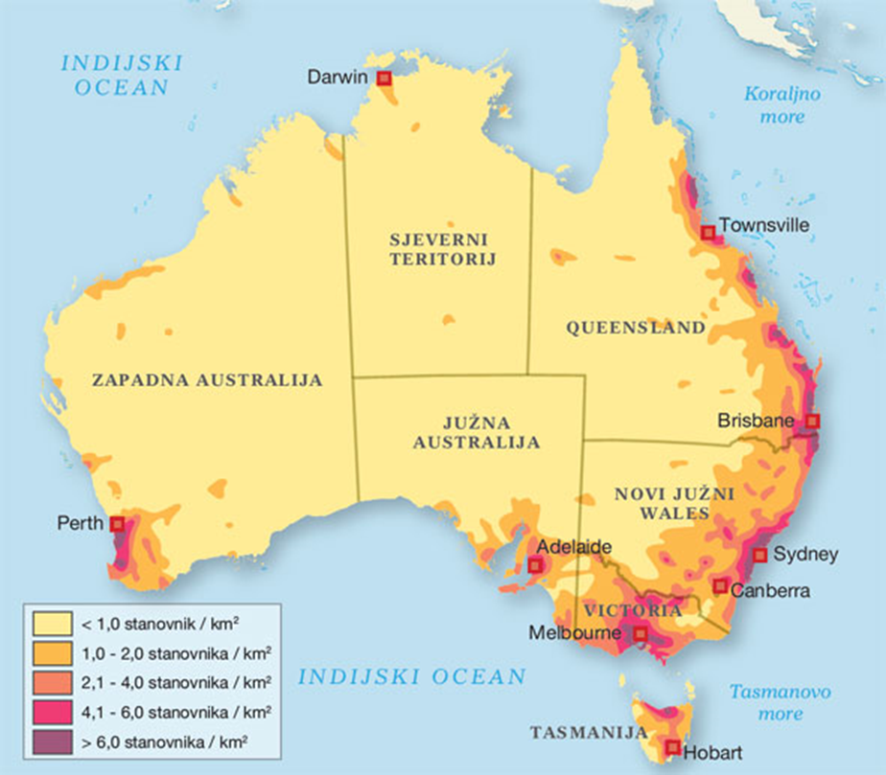
najveći gradovi – Sydney, Melbourne, Brisbane, Perth, Adelaide

Slide 8
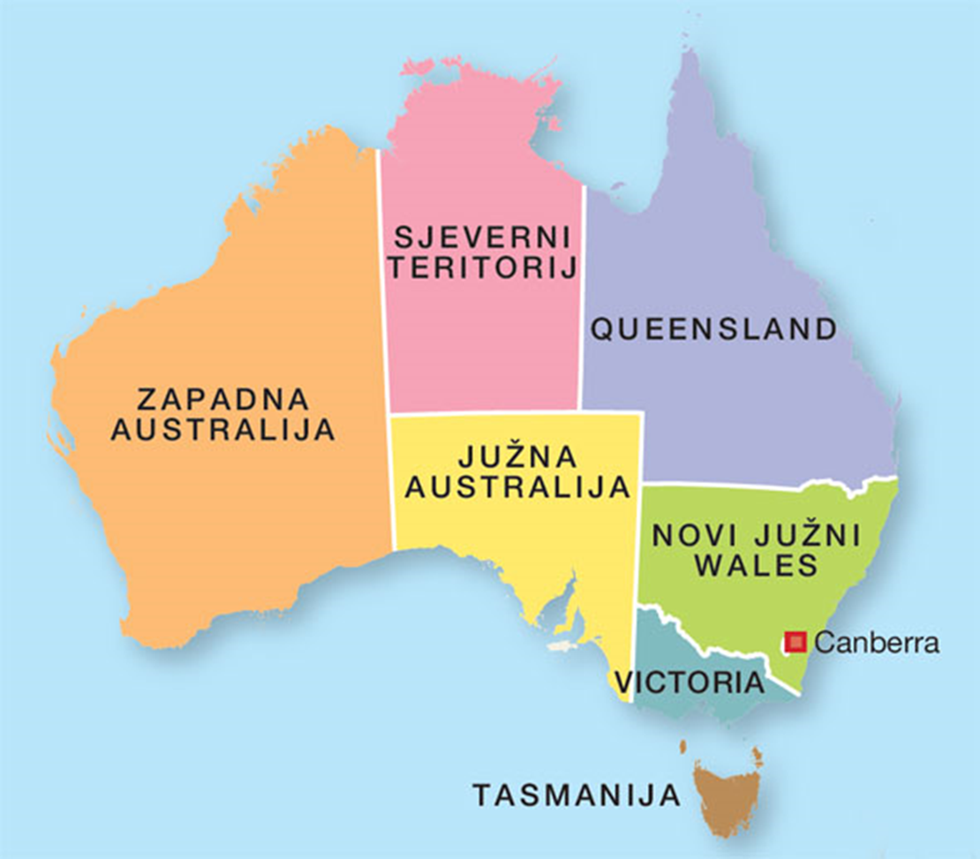
6 saveznih država i dva teritorija
BDP – 1,4 bilijuna $

Slide 9
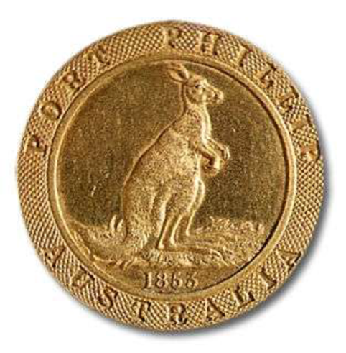
Povijesna i demografska obilježja
otkrio ju James Cook sredinom 18. st.
prvi doseljenici – britanski zatvorenici
sredina 19. st. – „zlatna groznica“

Slide 10
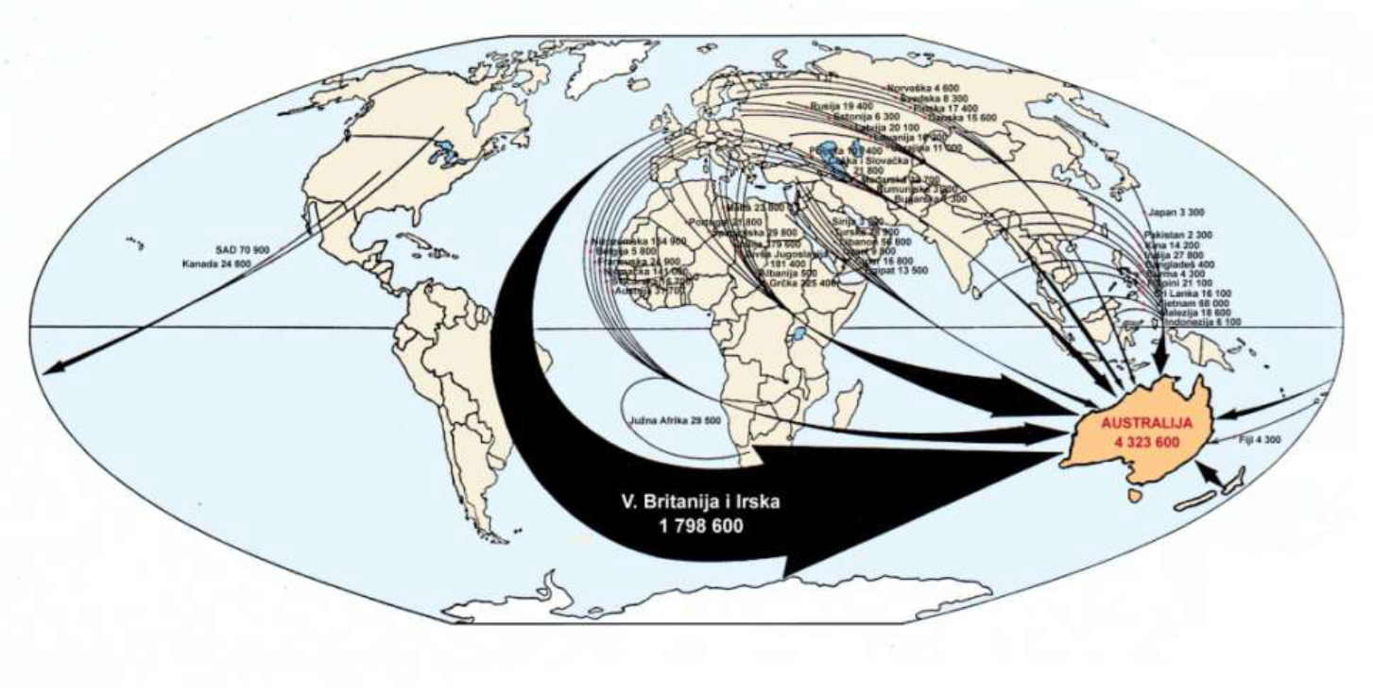
domoroci – Aboridžini
od 1970-ih doseljavanje Azijata

Slide 11
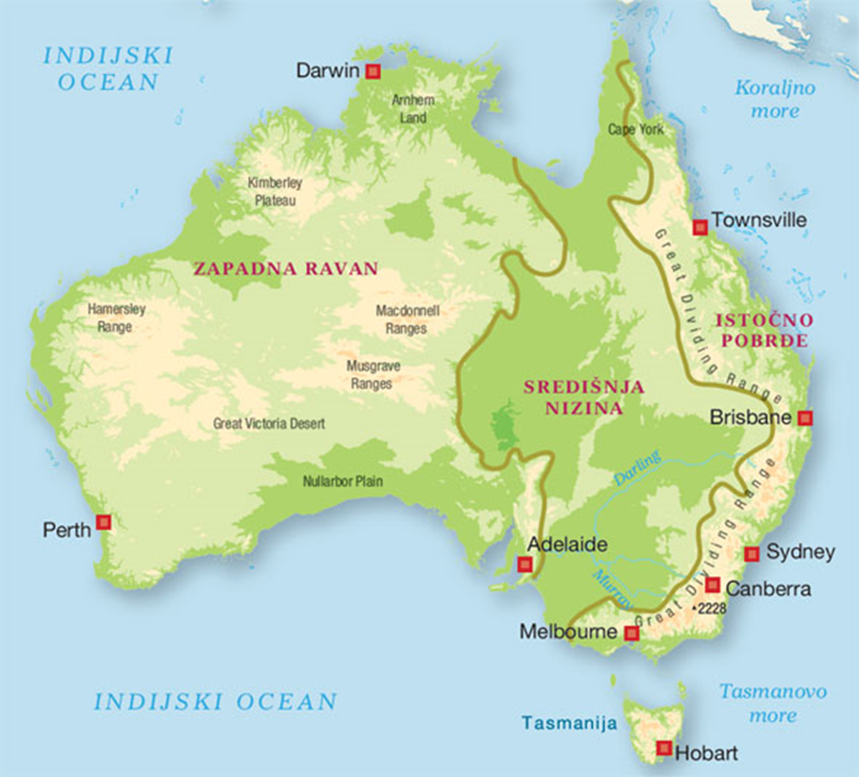
Prirodne regije

Slide 12
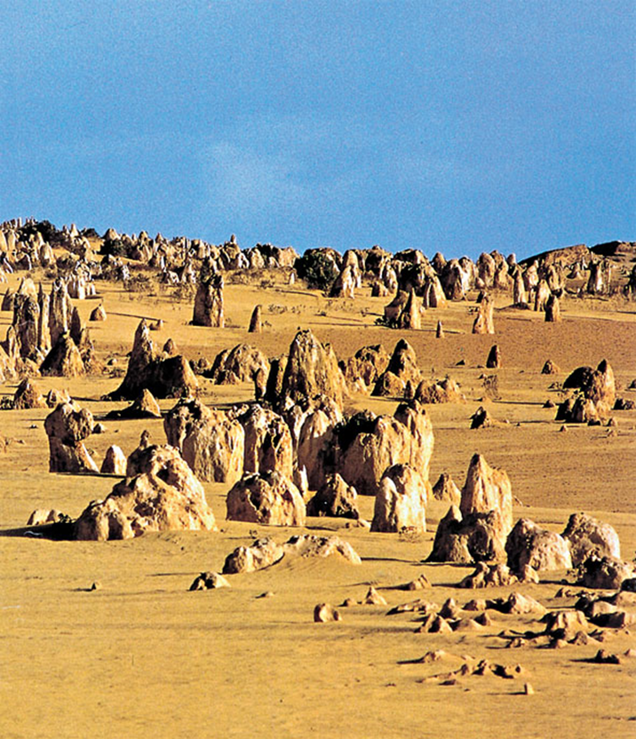
1. Zapadna visoravan
pustinje
ležišta željezne rude, zlata, srebra, nafte, plina

Slide 13
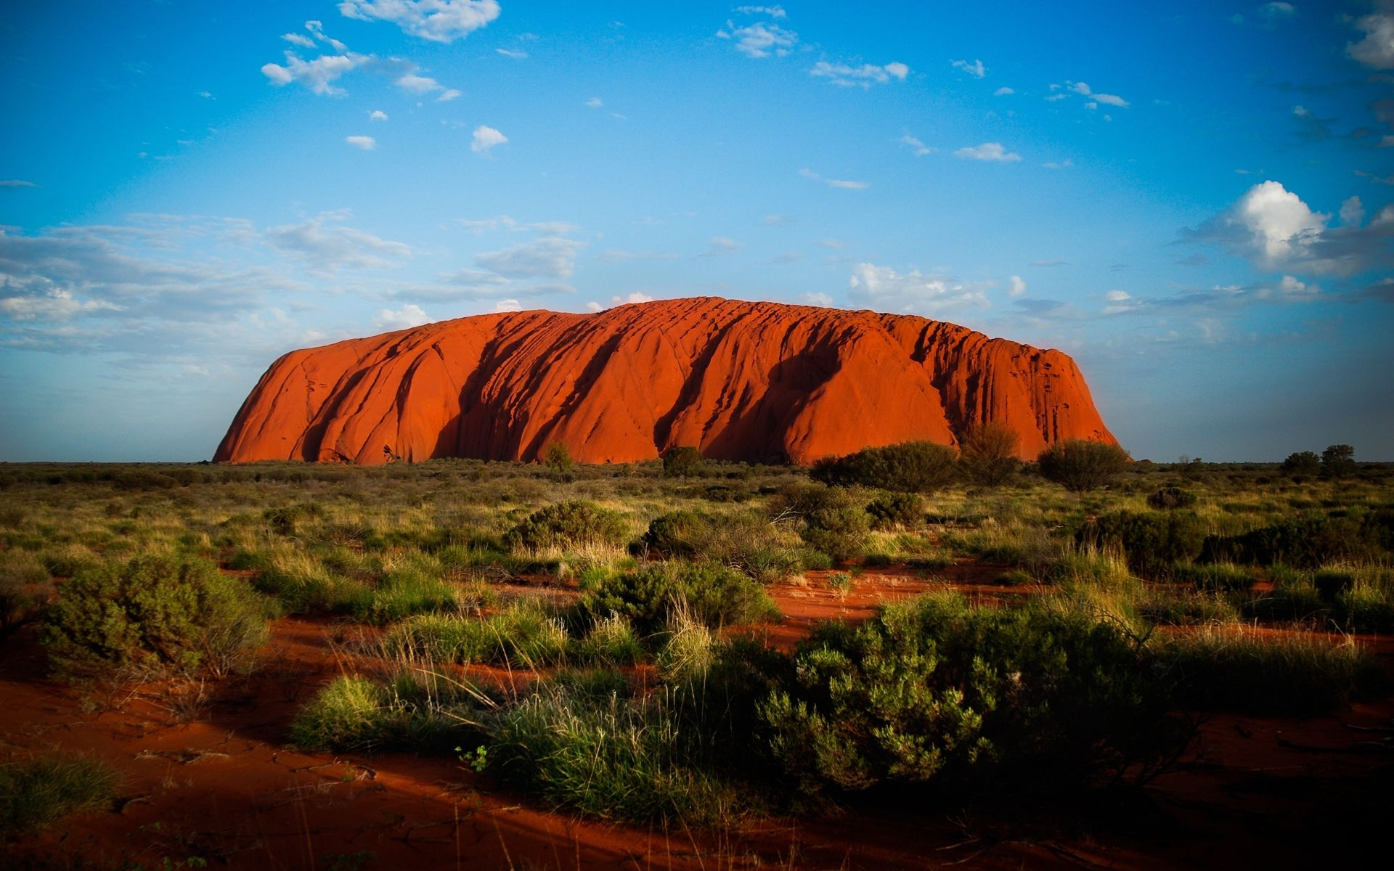
Uluru – sveto mjesto za Aboridžine

Slide 14
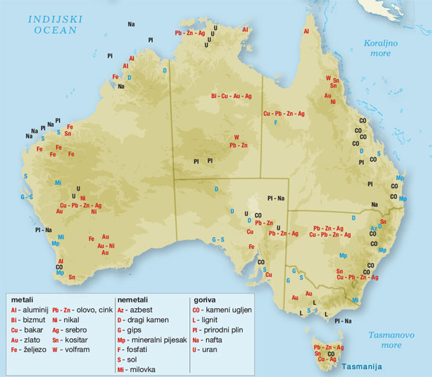

Slide 15
2. Središnja zavala
glavno stočarsko područje

Slide 16

3. Istočno visočje
najviši dio Australije (vrh Mt. Kosciusko)
na SI Veliki koraljni greben
ležišta ugljena

